Slide 1
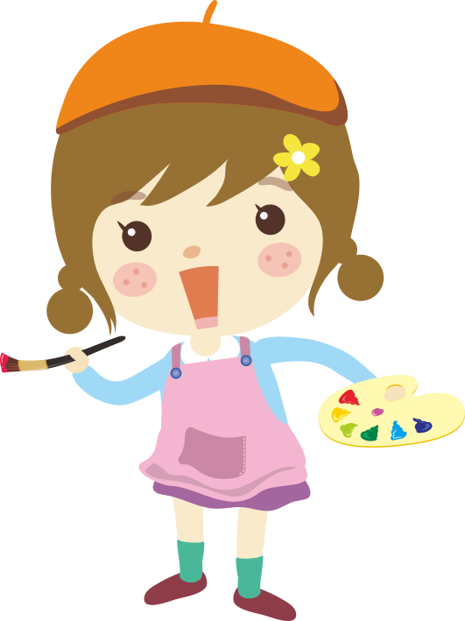

我的小檔案
姓名:芊芊
星座 ：天蠍
興趣：畫畫

